Slide 1
আজকের পাঠে সবাইকে ধন্যবাদ

Slide 2
শিক্ষকের পরিচয়
মোহাম্মদ দাউদ শরিফ (এম এম ,বিএ ,বিপিএড )
সিনিয়র শিক্ষক
রতন পুর হাজি ছৈয়দের রহমান স্মৃতি উচ্চ বিদ্যালয় ।
রতন পুর , ফেনি সদর ,ফেনি ।

Slide 3
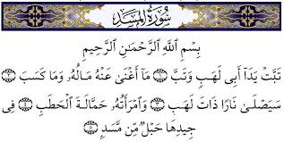
নিচের ছবি দেখি
সুরা লাহাব

Slide 4
শিক্ষন ফল
সুরা লাহাব কোথায় অবতীন বলতে পারবে।
এই সুরার আয়াত কত টি তা বলতে পারবে ।
এইসুরের সানে নুযুল বলতে পারবে ।
এই সুরার সরল অর্থ বলতে পারবে ।
এই সুরার শিক্ষা বলতে পারবে ।

Slide 5
ছবি দেখি ও বলি

